Slide 1
CMW500应用 Aplicativo CMW500
关健盈
2020-06-20

Slide 2
01
目
录
基础模块介绍
Introdução ao módulo básico
02
软件操作介绍
Introdução à operação do software
03
设备拆装讲解
Desmontagem do equipamento e explicação da montagem
04
日常维护要求
Requisitos de manutenção diária

Slide 3
01
基础模块介绍
Iintrodução do módulo básico

Slide 4
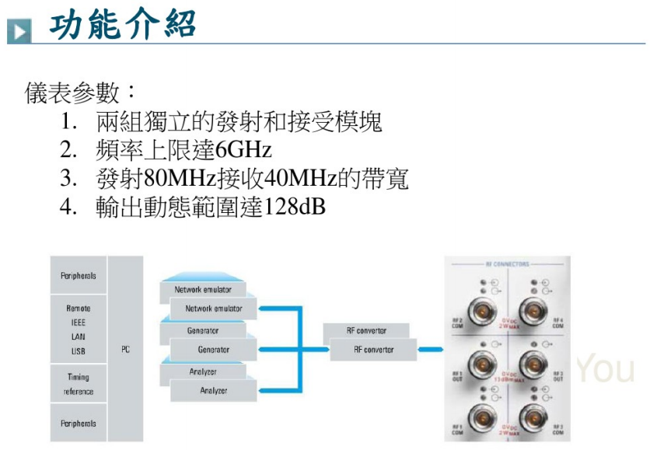
基础模块介绍 – Introdução do módulo básico

Slide 5
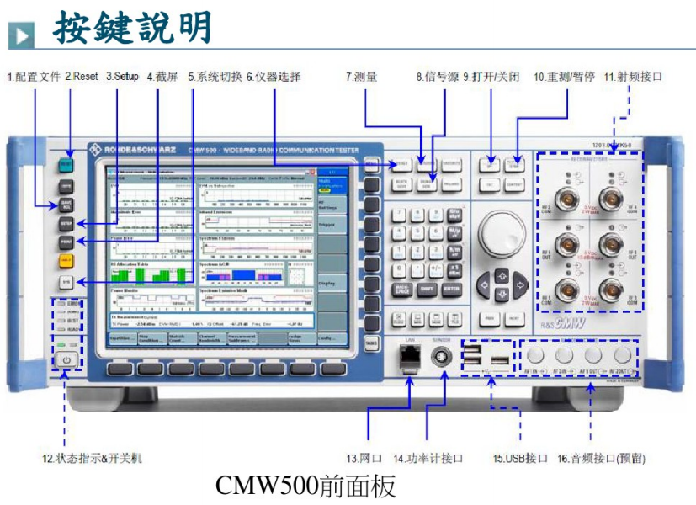
基础模块介绍 - Introdução ao módulo básico

Slide 6
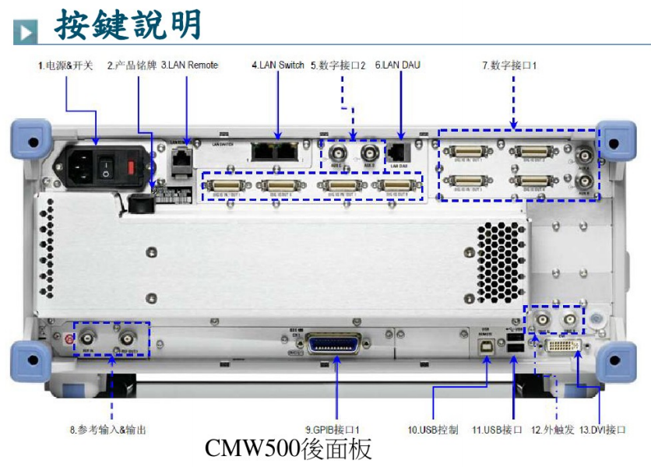
基础模块介绍 - Introdução ao módulo básico

Slide 7
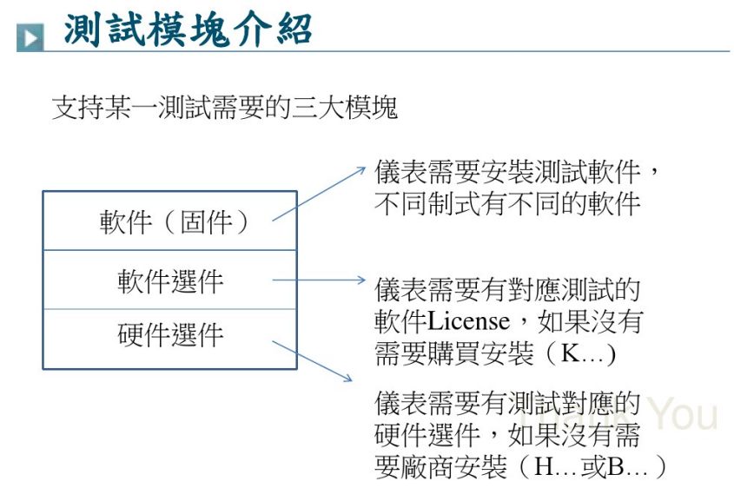
基础模块介绍 - Introdução ao módulo básico

Slide 8
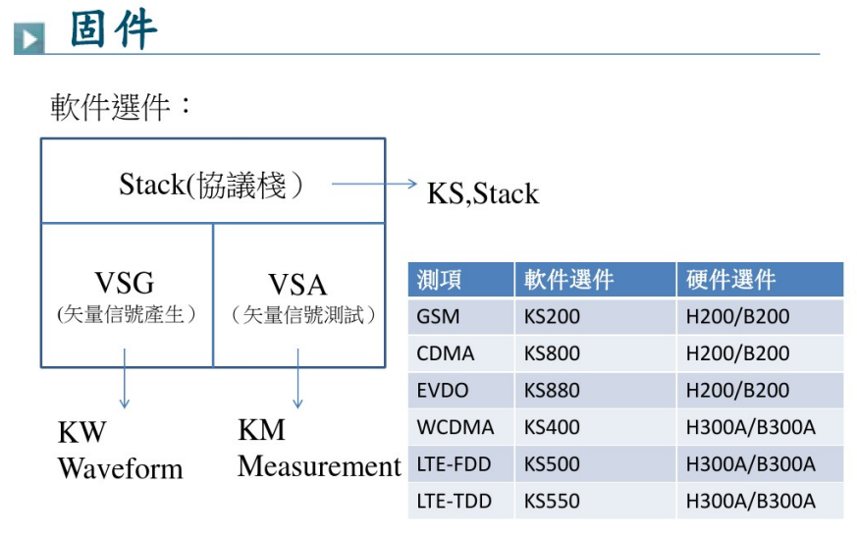
基础模块介绍 - Introdução ao módulo básico

Slide 9
02
软件操作介绍 - Introdução à operação do software

Slide 10
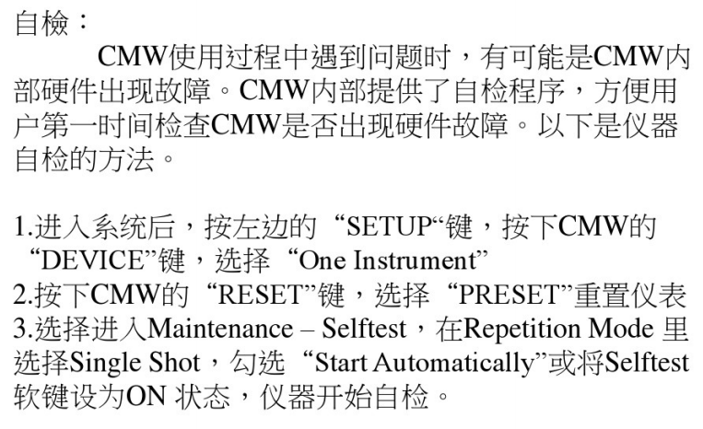
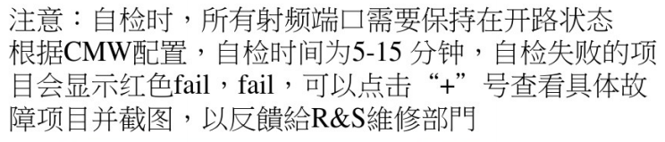
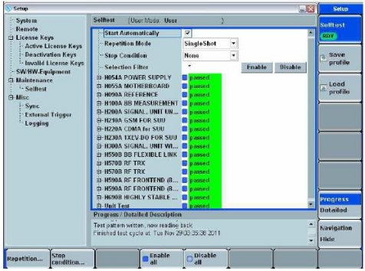
CMW500自检操作 - Operação de autoverificação

Slide 11
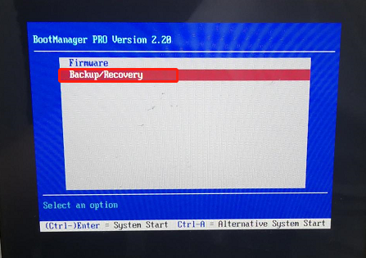
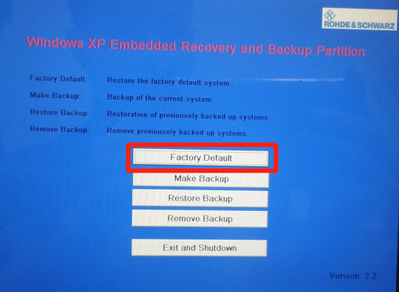
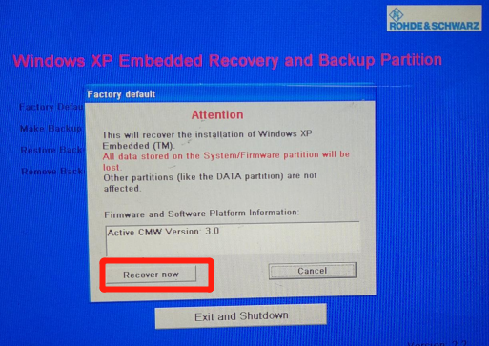
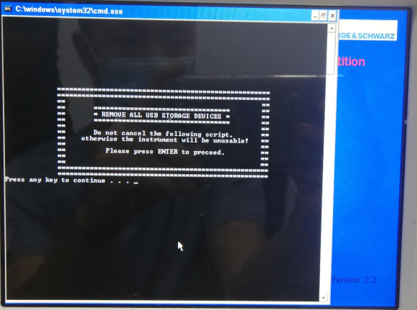
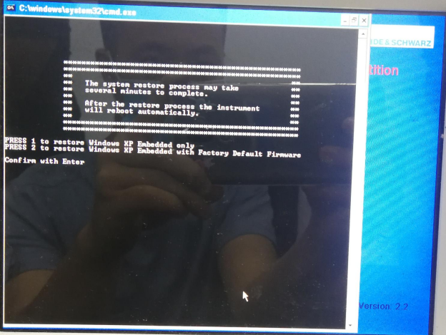
CMW500恢复出厂设置 - Redefinir
1.开机提醒界面选择“Backup/Recovery”；- Seleção de interface de lembrete de inicialização
2.选择“Factory Default”；- escolher
3.在提示界面选择“Recover now”；- Selecione na interface do prompt
4.在提示界面随意选择按钮，再输出数字“1”；- Escolha o botão à vontade na interface de prompt, Em seguida, imprima o número "1"
注：“1”为纯净恢复出厂设置，“2”为恢复后带出厂低版本，建议选择“1”； Nota: "1" é puro para restaurar as configurações de fábrica, "2" é a versão inferior da fábrica após a restauração, é recomendado selecionar "1"
步骤Passo 2
步骤Passo 3
步骤Passo 1
步骤Passo 4
步骤Passo 5

Slide 12
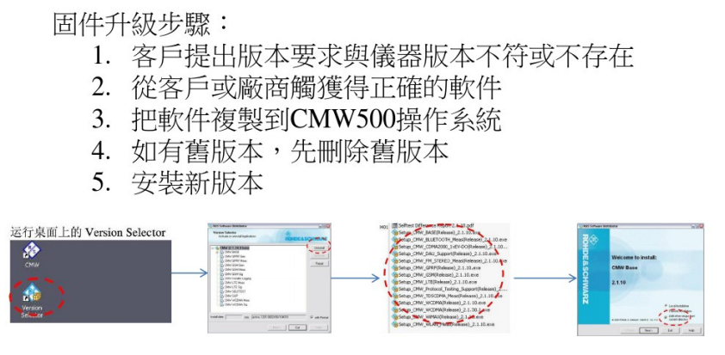
CMW500固件升级 - Atualização de firmware
注：
1.同一台设备最多同时存在三个版本，建议只安装一个需要的版本；- Existem no máximo três versões do mesmo dispositivo ao mesmo tempo, é recomendado instalar apenas uma versão necessária
2.3.2.70与3.2.80只能存在3.2.80，升级时直接覆盖3.2.70. - 2.3.2.70 e 3.2.80 só podem existir 3.2.80, e 3.2.70 serão substituídos diretamente durante a atualização
3.详细步骤可查看附件：\\10.243.248.200\测试部\2、培训文档\0、组包装工程标准化技术手册\组装测试类设备技术手册\CMW500测试技术手册\CMW500恢复出厂及安装版本 - 3. Para obter as etapas detalhadas, consulte o anexo: \\ 10.243.248.200 \ Departamento de Teste \ 2, Documentos de Treinamento \ 0, Manual Técnico de Padronização de Engenharia de Embalagem \ Manual Técnico de Equipamento de Montagem e Teste \ Manual Técnico de Teste CMW500 \ CMW500 Restaurar Fábrica e Versão Instalada

Slide 13
03
设备拆装讲解 - Desmontagem do equipamento e explicação da montagem

Slide 14
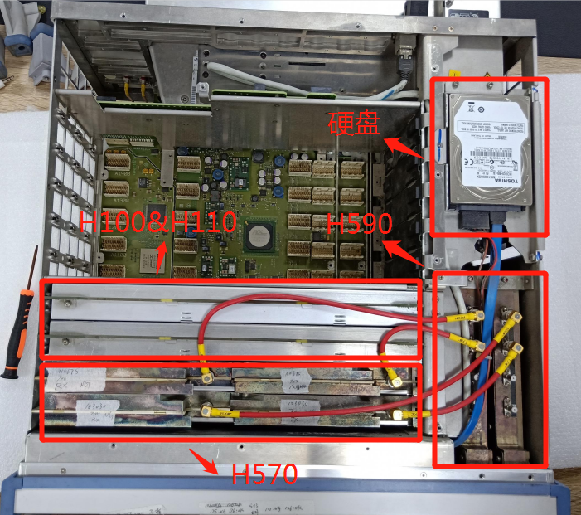
CMW500功能板介绍
硬盘：机械硬盘，一般为500GB； Disco rígido: disco rígido mecânico, geralmente 500 GB
H590：射频前端接口板 Placa de interface RF front-end
H570：RX/TX功率转换板，分为电 Placa de conversão de energia RX / TX, dividida em elétrica
源/RX/TX三个模块； Fonte / RX / TX três módulos
H100：大板，功能信号测量 Placa grande, medição de sinal funcional
H110：小板，信号发生； Placa pequena, geração de sinal
（一块板支持一个端口） Uma placa suporta uma porta
注意事项 Precauções ：
1.H590/H570的位置不能随意对换，H570只能更换里面的电源板，RX/TX位置不能变更，模块更换或者位置对换必须重新计量/校准，2.H570的RX与TX要与H590的对应；
3.H570位置固定前两个卡位，H100的位置不可在H570之前. 1. A posição do H590 / H570 não pode ser trocada à vontade. O H570 só pode substituir a placa de alimentação interna. A posição do RX / TX não pode ser alterada. A substituição do módulo ou a troca de posição devem ser medidos novamente / calibrados. 2. RX e TX de H570 deve ser combinado com H590 correspondente
3. A posição H570 fixa as duas primeiras posições da placa, a posição de H100 não pode ser anterior a H570

Slide 15
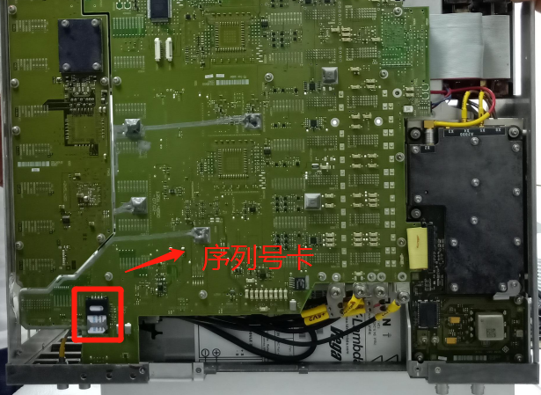
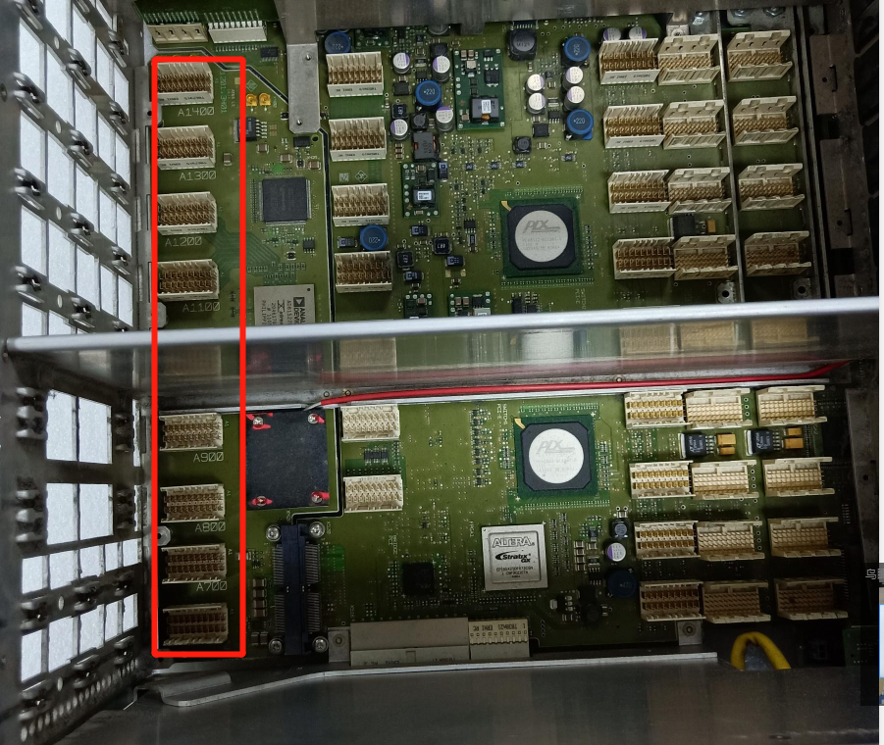
CMW500功能板介绍
Introdução ao quadro de funções
功能板位： Placa de função
A700~A1400共8个卡板位； A700 ~ A1400 Um total de 8 slots de cartão
A700/A800固定为H570板位； A700 / A800 é fixado como posição da placa H570
在没有其他功能板的情况下H100可以插A900/A100或者A1200/A1300；在有H200等情况，需按H100/H200/H300的排序Quando não há outra placa de função, H100 pode ser inserido em A900 / A100 ou A1200 / A1300; no caso de H200, etc., ele precisa ser instalado na ordem de H100 / H200 / H300安装
序列号卡： Cartão de número de série
设备的身份证，不能损坏，不能丢失，难补 O cartão de identificação do equipamento não deve ser danificado, perdido ou reparado

Slide 16
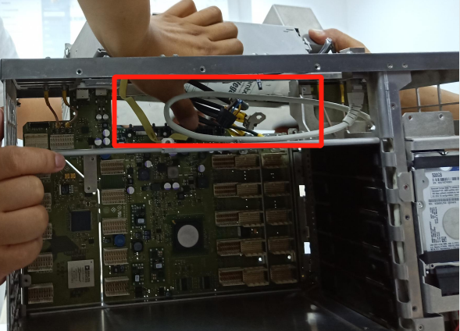
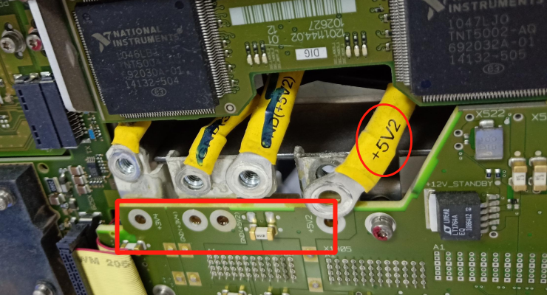
CMW500拆装讲解--电源 Desmontagem e explicação da montagem do CMW500 - fonte de alimentação
电源（H054）拆装技巧： Desmontagem da fonte de alimentação (H054) e habilidades de montagem
1.拆电源时特别注意电源下方的排线与主板供电线不要过度拉扯，安装时提前先接好； 1. Ao desmontar a fonte de alimentação, preste atenção especial ao cabo sob a fonte de alimentação e à linha de alimentação da placa principal para não ser puxada excessivamente e conecte-a com antecedência durante a instalação
2.安装时注意电源线与接地需要对着主板上的标识进行固定，接错通电会产生大电流烧坏主板； Ao instalar, preste atenção ao cabo de alimentação e o aterramento precisa ser fixado no logotipo da placa-mãe, a conexão incorreta fará com que uma grande corrente queime a placa-mãe
3.电源安装时注意左边卡扣为先进，并找对位置才能安装 Ao instalar a fonte de alimentação, preste atenção à fivela avançada à esquerda e encontre a posição certa para instalar

Slide 17
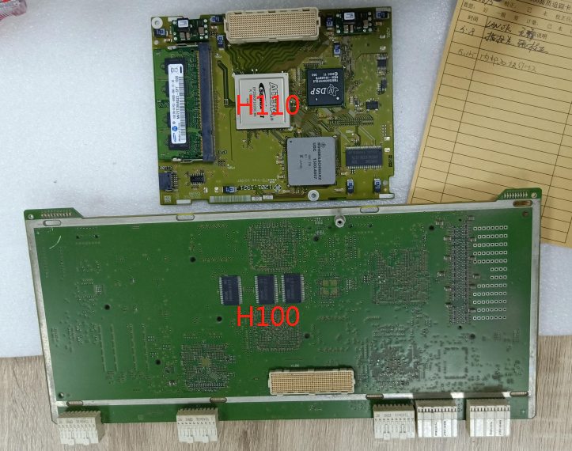
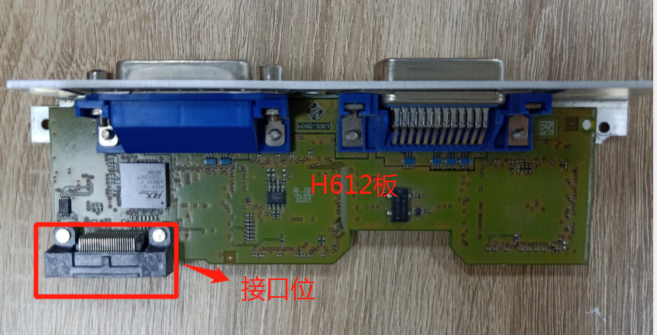
CMW500功能板介绍 Introdução da placa de função CMW500
H100板： Placa H100
包含H110板，目前的非信令模块均支持，H100与H110安装时注意针位是否与灰尘或者异物，自检的时候可检查
Incluindo a placa H110, todos os módulos de não sinalização atuais são suportados. Ao instalar o H100 e o H110, preste atenção se a posição da agulha está com poeira ou corpo estranho. Você pode verificar durante a auto-inspeção
H612板（GPIB接口）： Placa H612 (interface GPIB)
H612分A/B端口，对应GPIB1/GPIB2；
注意接口出插拔时对位好，同时外部接GPIB-USB卡时注意不要外压顶起外壳，容易造成内部接口松动或者针点故障
H612 é dividido em porta A / B, correspondendo a GPIB1 / GPIB2;
Preste atenção ao alinhamento quando a interface for conectada e desconectada. Ao mesmo tempo, ao conectar o cartão GPIB-USB externamente, tome cuidado para não empurrar o invólucro para cima, o que pode facilmente fazer com que a interface interna se solte ou falhe no ponto de pino

Slide 18
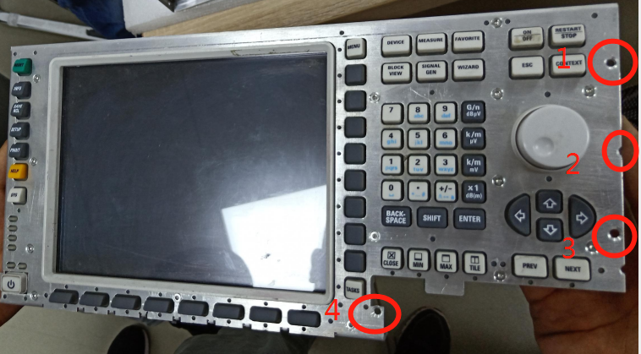
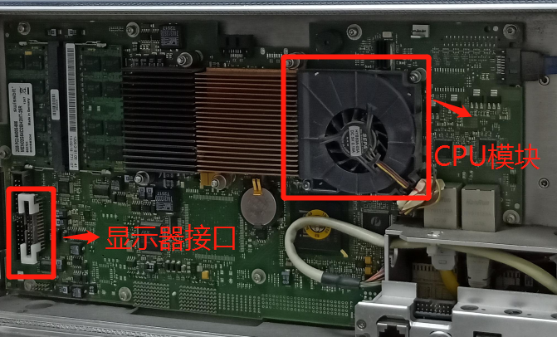
CMW500拆装讲解--面板 - Desmontagem CMW500 e painel de explicação da montagem
面板拆机技巧： Habilidades de desmontagem do painel
面板拆机只需9颗螺钉，设备正面上方左起三颗，下方左起两颗，正面如下标记的四颗，
注意面板拆出时注意左手边的位置要轻轻上下往上挪动，避免将下方的显示器电源端口损坏
面板下方为CPU，如开机异常检查内存条与电子等，类似电脑主机.
A desmontagem do painel requer apenas 9 parafusos, três da parte superior esquerda na frente do dispositivo, dois da parte inferior esquerda na frente do dispositivo e os quatro marcados como segue na frente.
Observe que, ao remover o painel, mova o lado esquerdo ligeiramente para cima e para baixo para evitar danos à porta de alimentação da tela inferior. A parte inferior do painel é a CPU, como memória e eletrônica de verificação de inicialização anormal, etc., semelhante a um host de computador

Slide 19
04
日常维护要求Requisitos de manutenção diária

Slide 20
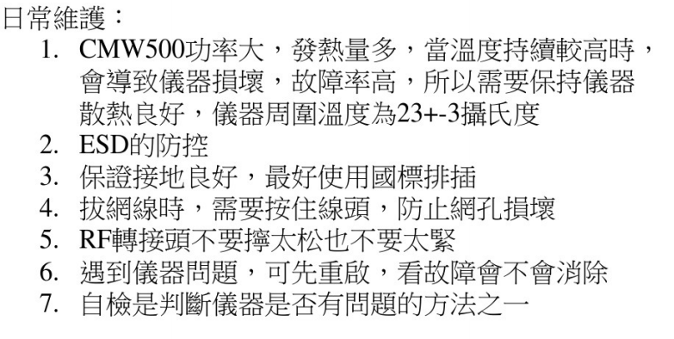
日常维护要求 Requisitos de manutenção diária

Slide 21
Thanks
www.transsion.com

